Slide 1



Université de Sousse
Ecole nationale d’ingénieur de Sousse
2023-2024
Stage d’initiation
Élaboré par :
AMMARI Rafik
Société d’accueil :
METS Group DRAXLMAIER
Encadrant professionnel : Mr ELAINI Firas
1
Notes:
Bonjour Mme om saad, bonjour mr mosaad je me presente : je suis Rafik ammari eleve ingenieur en 2eme annee electronique industrielle a l’eniso et aujourd’hui je vais presenter mon stage d’initiation au sein de l’entreprise Mets group Draexlmaier Tunisie sous l’encadrement de mr ELAINI Firas

Slide 2
Plan du prèsentation
1
Introduction
2
Présentation de l’entreprise
3
Tâches et interventions réalisés durant le stage
4
Problématique et solution proposé
5
Simulation et réalisation
6
Conclusion
2
Notes:
Tout d’abord je vais commencer par une introduction générale , puis je vais passer à la présentation de l’entreprise d’accueil, introduir les tâches , Je vais mettre en avant la problématique récurrent que j’ai rencontré, la solution que j'ai proposée, puis je vais aborder la simulation et la réalisation. Enfin, je conclurai la présentation.

Slide 3
Introduction
Les entreprises industrielles, telles que celles produisant des câblages automobiles, font face à un environnement en constante évolution
Les exigences des clients sont particulièrement élevées car ils recherchent des produits à la fois innovants, fiables et sécurisés, tandis que les normes environnementales strictes et les avancées technologiques accroissent la pression pour innover.
Le stage d’initiation chez METS Group Draxelmaier situé à la zone industrielle de sousse, reconnue pour son expertise dans le domaine, offre une opportunité d'apprendre et de participer à ces défis de l'industrie.

Slide 4
Présentation de l’entreprise METS
METS(Manufacture Électrotechnique de Sousse) est l'une des fiertés du Groupe étant la première société créée par le Groupe DRÄXLMAIER en Tunisie en 1974
Son capital social en 2021 est de 4,6 millions d'euros
Elle est spécialisée dans la production et l’assemblage des faisceaux de câbles pour l’industrie des automobiles allemande.
Parmi ses clients :
BMW
Lamborghini
MERCEDES BENZ

Slide 5
Présentation de l’entreprise METS
Notes:
Voici les principales opérations qui peuvent être effectuées dans l’entreprise :
Tout d’abord découpage du câble, dénudage c-à-dire l’enlevement de l’isolant à une partie bien précise et le sertissage c’est en fait le montage du cosse sur l’une des éxtrémité ou bien les 2 extrémités du câble, il s’agit d’autre opération comme la soudure ultrasonique , échauffement du shlauch

Slide 6
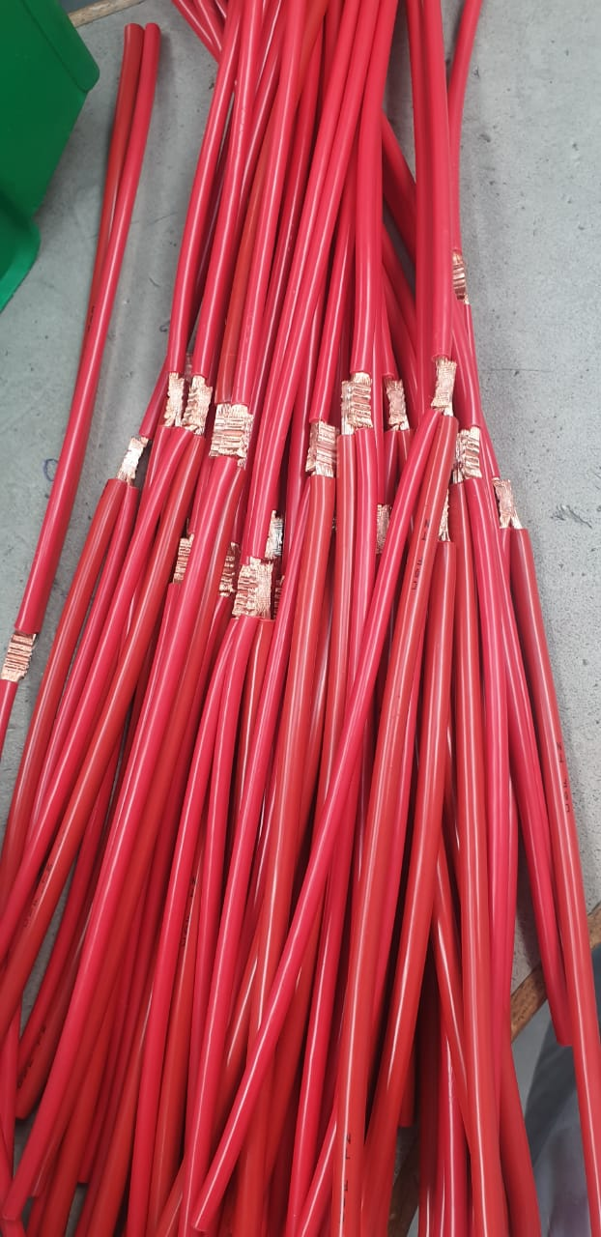
Tâches et interventions réalisés durant le stage
Étude de la capabilité machine (MFU) pour les machines de soudage des câbles par ultra-son :
On a Soudé 50 échantillons sur la machine LS-100
Notes:
Maintenant je vais passé au principaux tâches journaliére que j’ai réalisé pendant le stage parmi elle en cite :
Alors dans cette étude
Une étude de la capabilité machine est faite pour prouver que la machine elle-même fonctionne
correctement. C-à-dire pour vérifier l’état de soudure des cables /////
Un nouveau MFU doit être préparé Lors de l'un des événements suivants:
✓ Au cours de la mise en service (Première installation) d'une nouvelle pièce ou d ́une pièce
transféré d'équipement dans une usine de production
✓ Après le transfert à un emplacement différent de l ́usine respectivement à un bâtiment différent
(c.-à-d. non relié au même niveau de plancher et non couvert en permanence).
✓ Après un arrêt de production de plus de 6 mois.

Slide 7
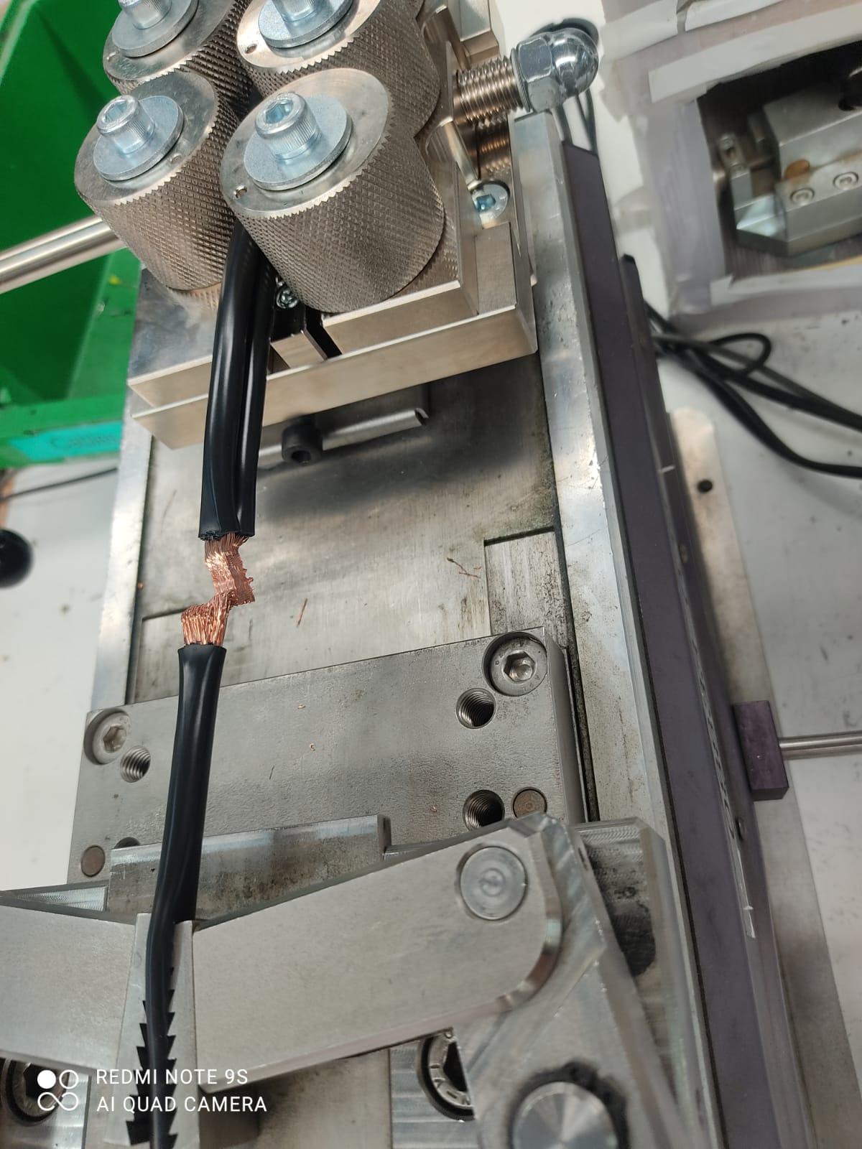
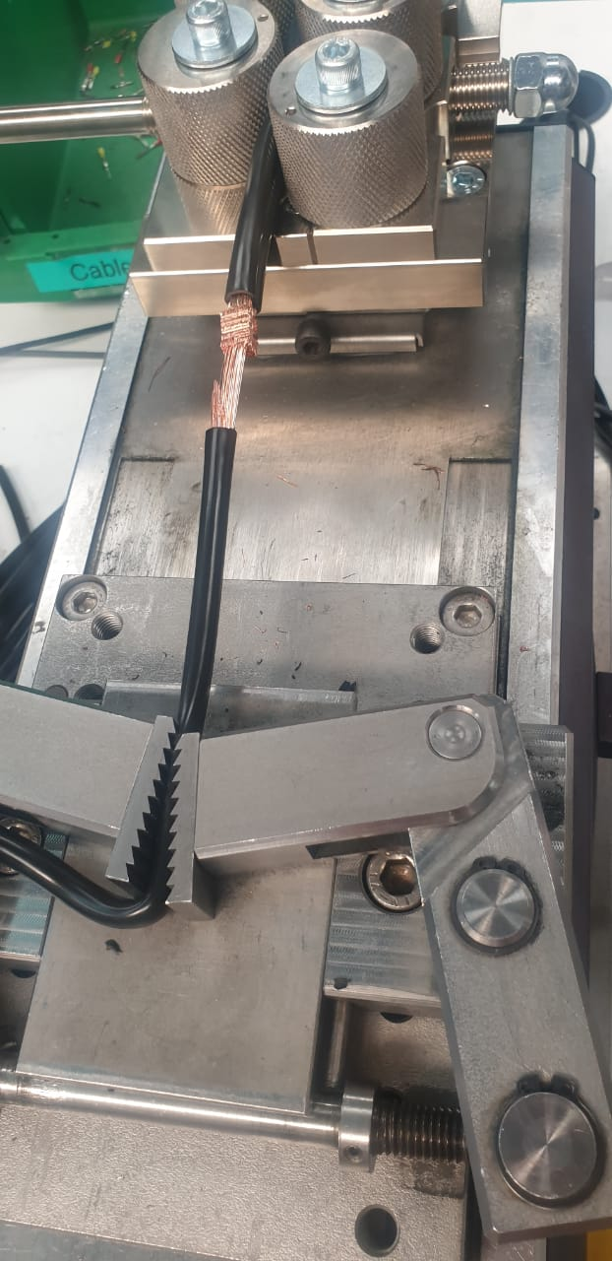
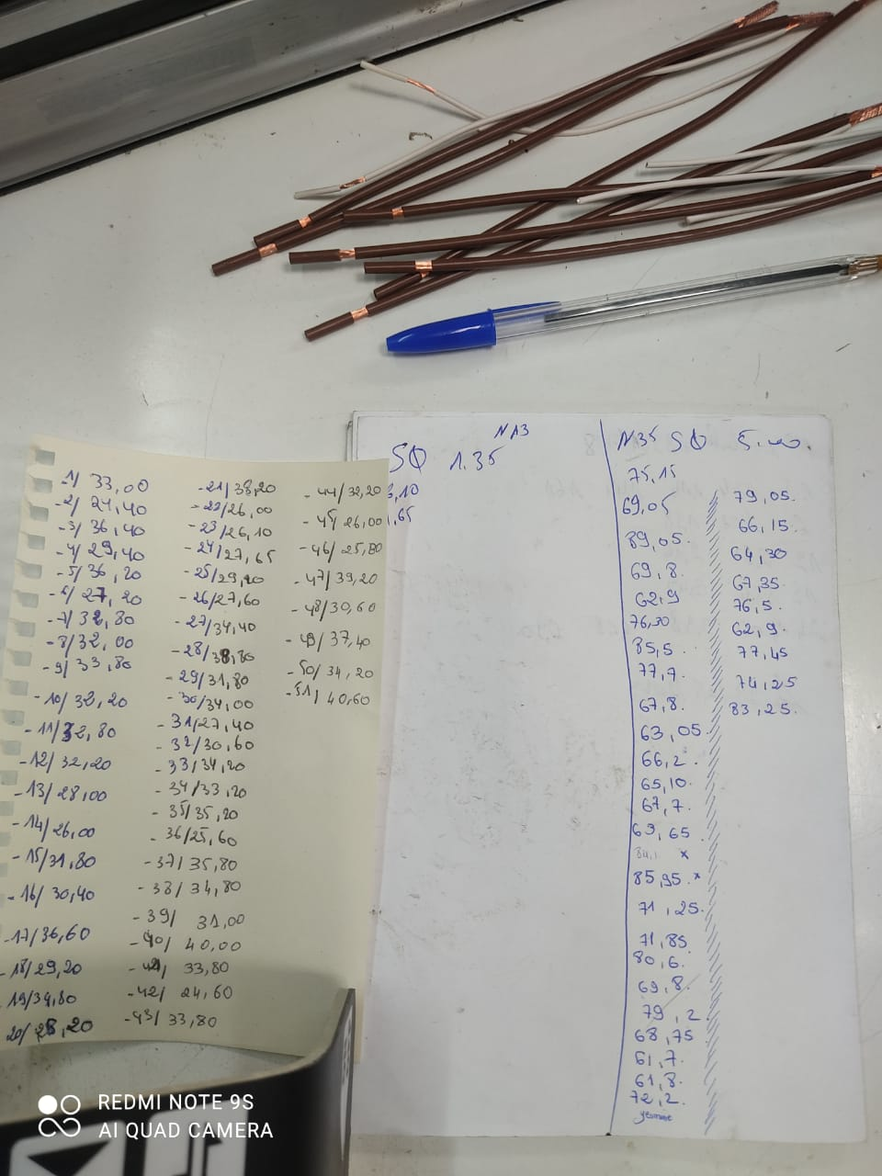
Tâches et interventions réalisés durant le stage
Puis en utilise l'appareil de traction sur ces 50 câbles soudés pour vérifier le bon choix des paramètres (énergie, pression ...) et à chaque fois on note les valeurs dans un fichier appelé MFU, les valeurs des forces de traction obtenues permettent de calculer l’efficacité qui est la tendance d’avoir les pièces identiques.
Notes:
En résumé dans cette tâche en effectue le soudure sur la machine souhaité, puis la traction des càbles à fin de mentionner les valeurs des forces de traction

Slide 8
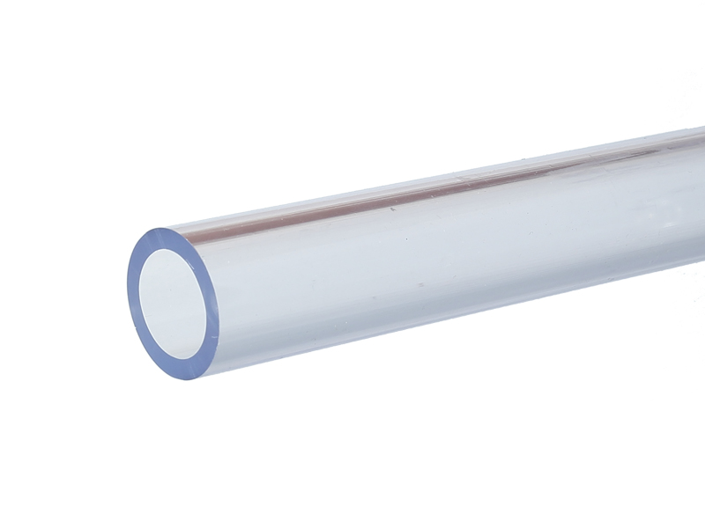
Tâches et interventions réalisés durant le stage
Calibrage de la T (°C) de la machine d’échauffement du Schlauch
1- Atteindre la stabilisation de la température du four à 500°c : On appuie simultanément
sur les deux boutons marche de la machine - Refroidissement de la partie milieu de l’appareil sonde jusqu’elle atteint 50°c - Réchauffement d’une durée de 15 secondes – Enregistrement automatique de la valeur de température mesuré sur la sonde
Notes:
J’ai remarqué au cours du mon stage que certains câbles soudés nécessitent la présence des joints d’étanchéité appelé Schlauch puisque la plupart des automobiles sont exposées à la pluie, au lavage qui augmente le risque de pénétration de l’eau au niveau des câbles branchés à l’intérieur d’une voiture donc pour assurer ceci Ce four a pour fonction de faire l’échauffement du Schlauch avec une grande température donc pour des raisons de maintenance il faut le calibrer en effectuant 2 essais

Slide 9
Tâches et interventions réalisés durant le stage
Calibrage de la T (°C) de la machine d’échauffement du Schlauch
2 - Refroidissement de la partie milieu de l’appareil sonde jusqu’elle atteint 50°c - Réchauffement de la partie milieu de la sonde d’une durée de 15 secondes - Enregistrement automatique de la valeur de température mesuré sur la sonde
Notes:
Il faut refroidir la sonde puisque il est exposé à des températures élévés

Slide 10
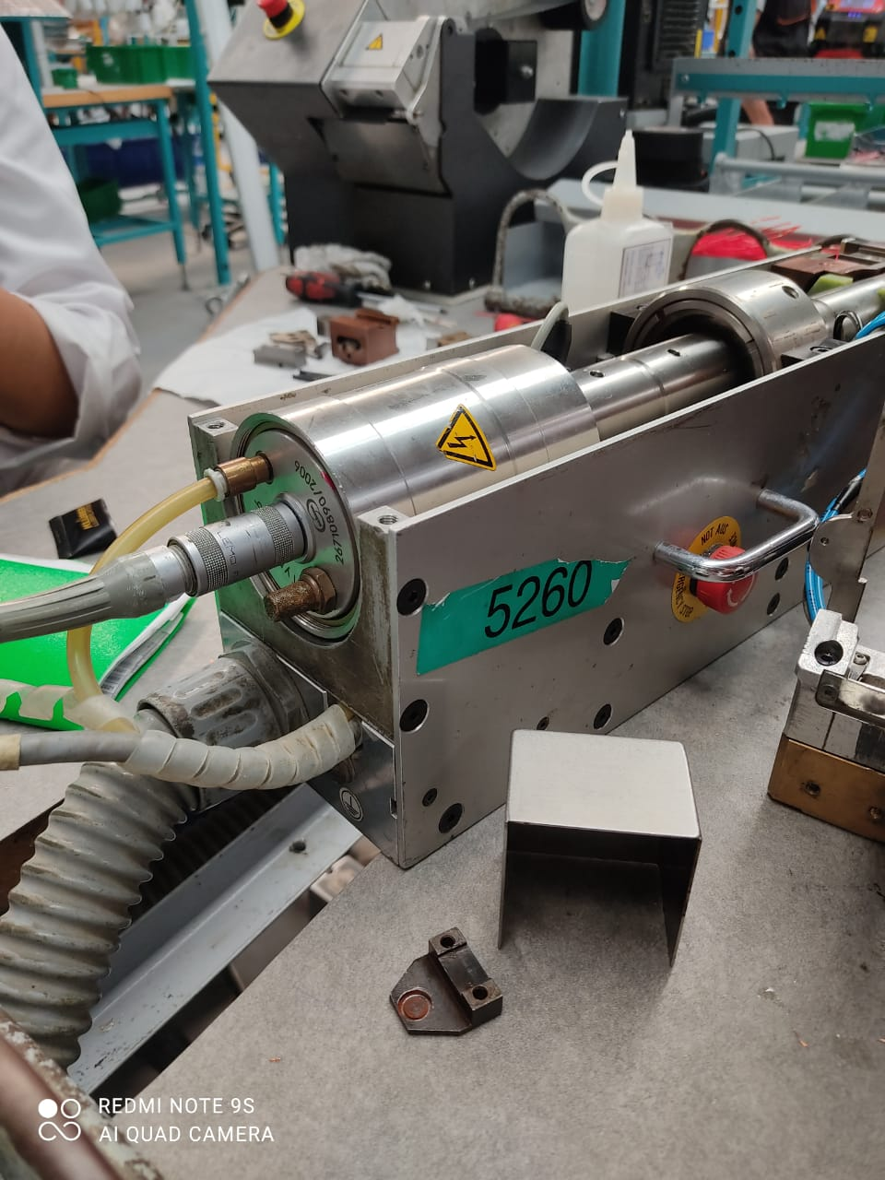
Tâches et interventions réalisés durant le stage
Test par élimination d’une panne dans la machine de soudure ultrasonique U-shall
Notes:
Dans ce test, nous observons qu’une panne dans le générateur de la machine U-shall est présenté sauf qu’elle est inconnue, ce qui nous a obligés à procéder à une investigation étape par étape pour en déterminer la source du panne. Tout d'abord, nous avons effectué des mesures de tension à l'aide d'un multimètre. Ensuite, nous avons vérifié l'état du fusible, inspecté les câbles et examiné le câble de haute fréquence. Après ces différentes étapes, nous avons finalement identifié que la panne était due à un défaut dans la PC, l'API.

Slide 11
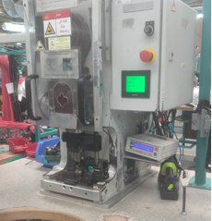
Problématique et solution proposè
Probléme :
la machine de sertissage manuelle dans le secteur VK Hanke 971 souffre de probléme de sécurité
Le spécialiste cherche à remplacer la clé manuelle actuellement utilisée par une autre solution en raison de problèmes de sécurité.
Notes:
Je passe maintenant au mini projet que j’ai réalisé durant le stage,

Slide 12
Problématique et solution proposé
Solution proposé :
Pour garantir la sécurité et la traçabilité des actions effectuées par les opérateurs sur la machine, j'ai mis en place un système basé sur des identifiants uniques tels que l'ID et le mot de passe qui s’appuie sur une interface graphique
Ces identifiants sont stockés dans un SGBD, restreignant ainsi l'accès aux utilisateurs autorisés pour régler la machine. De plus, j'ai implémenté un système d'envoi de notifications par courrier électronique via Gmail afin d'informer un spécialiste des modifications effectuées par les opérateurs.
Notes:
Ainsi la solution que j’ai proposé repose sur le développement d’une interface graphique sécurisé

Slide 13
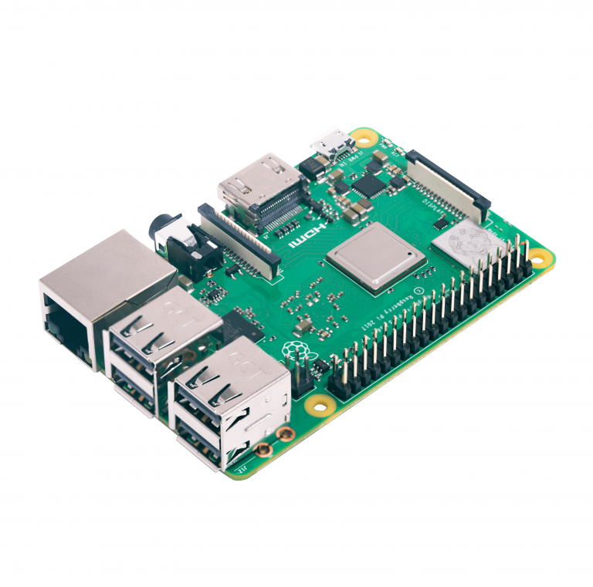


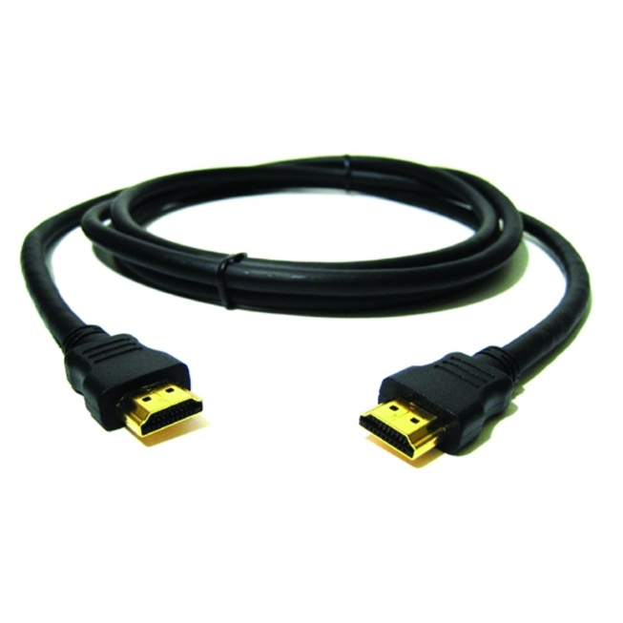
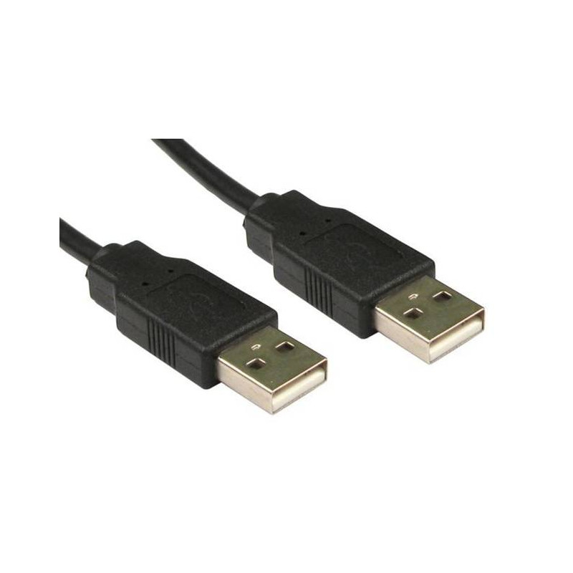
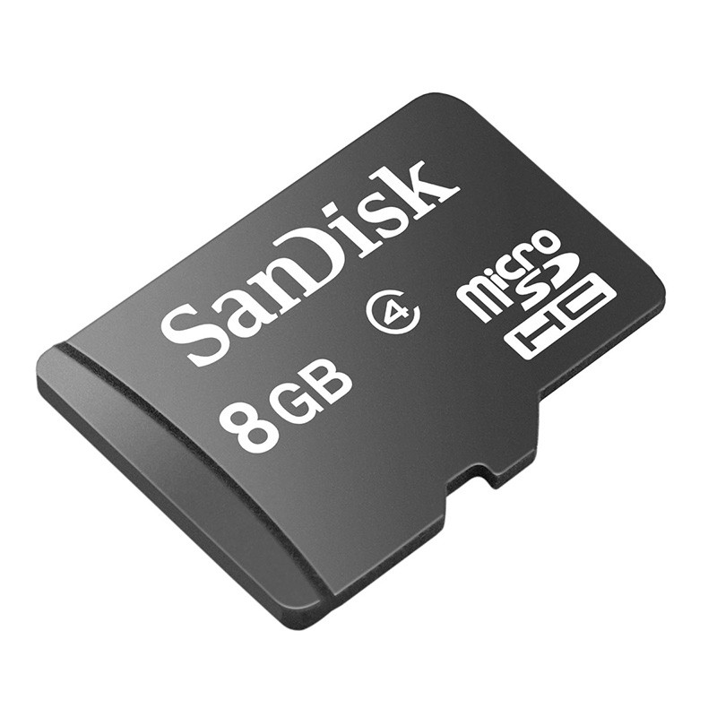
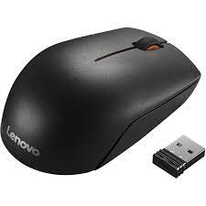

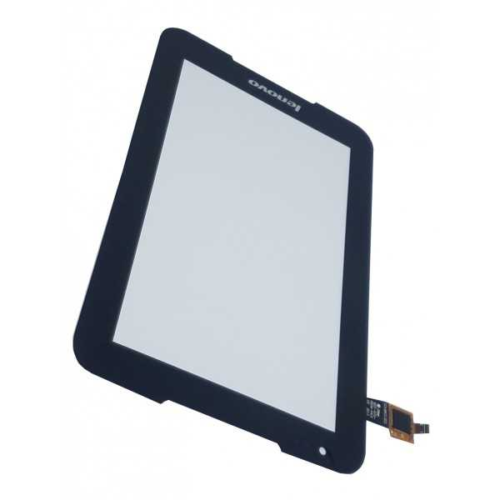
Notes:
Pour cela j’ai utilisé les softwares ,,,, et les hardwares suivants ,,,, :
Pour booter rasbian dans une carte mémoire pour la carte rasberry
Télécharger rasbian sous le format image ,iso
Télcharger win32Diskimager
Parcourir pour sélectionner le fichier image et la carte mémoire où le fichier est bootée
Éteignez la carte rasberry et finalement suivre les instructions de configuration w 9balha lezem fi cmdline fil fichier ba3d lasralou bootage fil carte mémoire na5tar numéro bch kitithal rasberry niktbou ,,,,,b

Slide 14
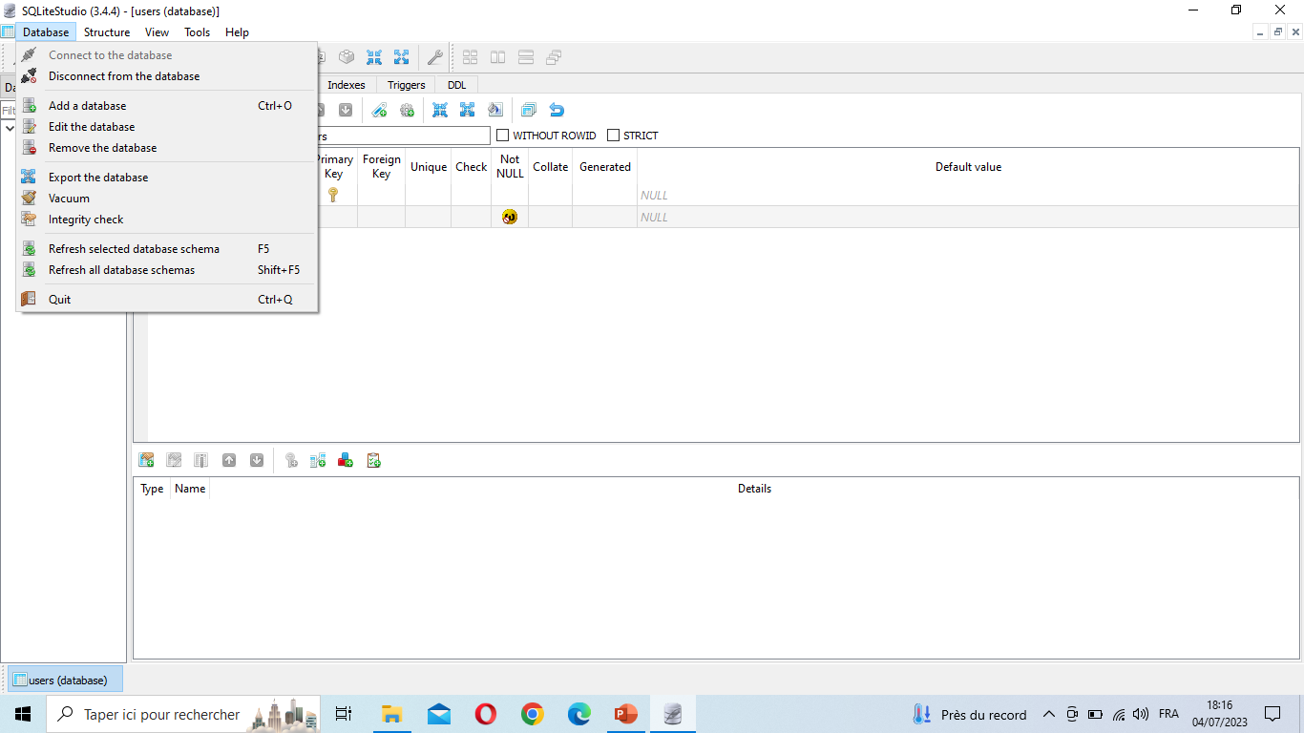
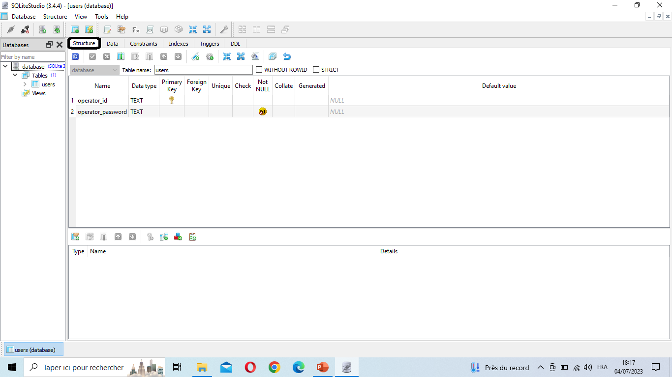
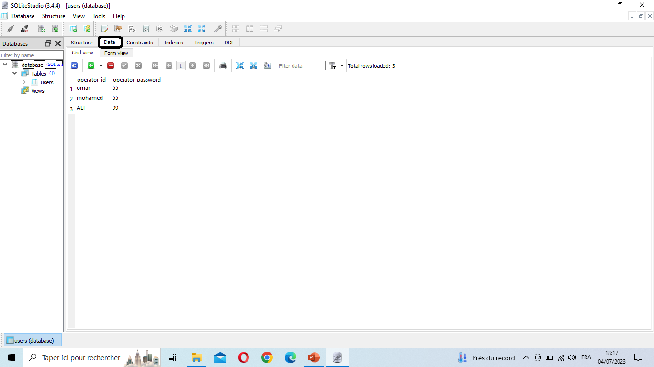
Paramétrage du SGBD SQLite Studio
Notes:
en premier lieu en ajoute la base de donnée dont lequel en enregistre les données , dans cette exple j’ai crée un tableau où j’ai identifiée la structure l’id de l’opérateur et le password puis le sauvegarde des donnés des employeurs

Slide 15

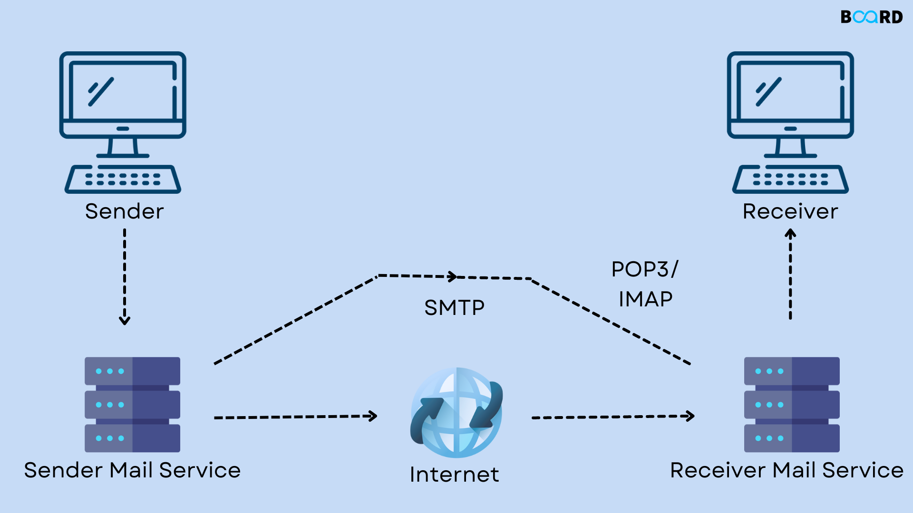
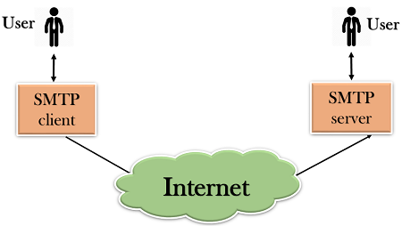
Utilisation du serveur SMTP de google
Notes:
Une fois que nous avons crées la B,Données il faut penser à envoyer la notification pour cela j’ai utilisé le serveur SMTP (Simple Mail Transfer Protocol) de Google, c’est le serveur utilisé pour envoyer des e-mails via un compte Gmail . SMTP est le protocole standard utilisé pour l'envoi d'e-mails sur Internet et j’ai fait appel à ce serveur car elle est gratuit, fiable et il assure l’envoi de notification en toute sécurité
Dans notre cas celui qui réalise ce user smtp client c’est l’employeur et qui reçoit c’est le spécialiste

Slide 16
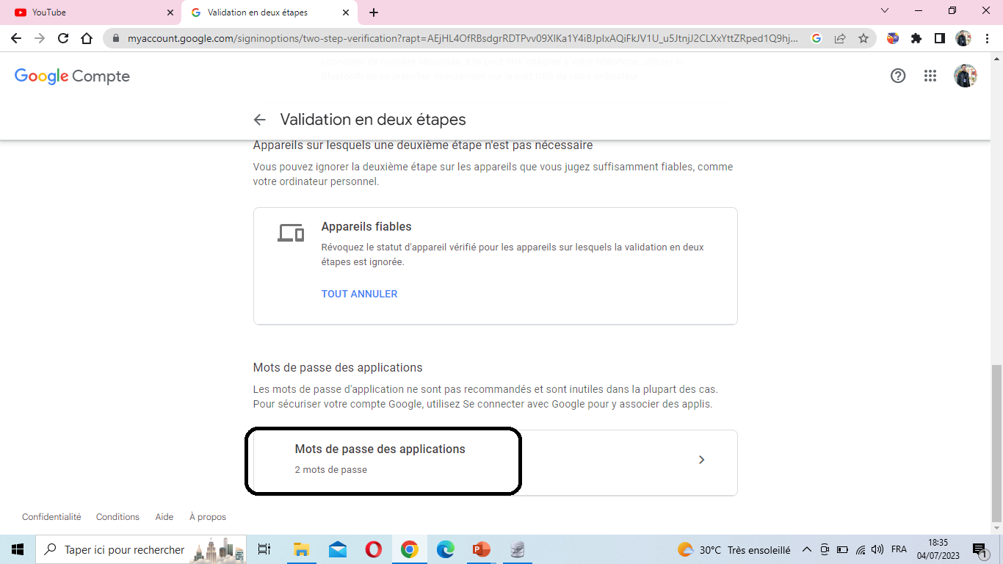
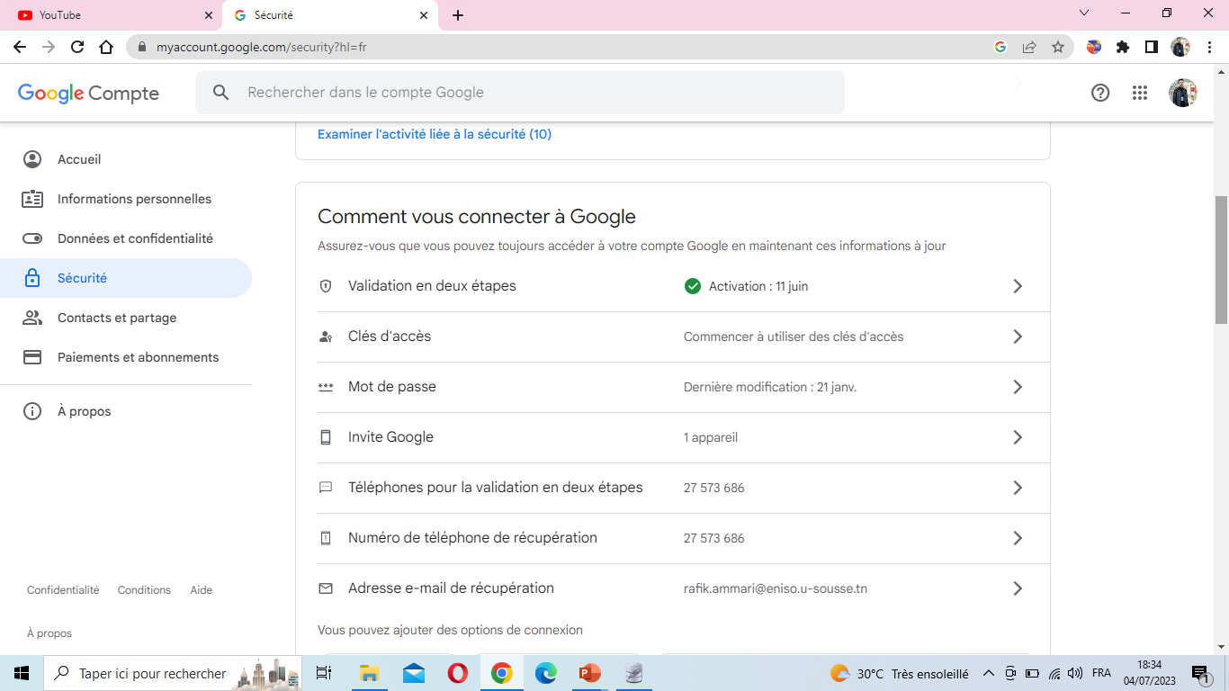
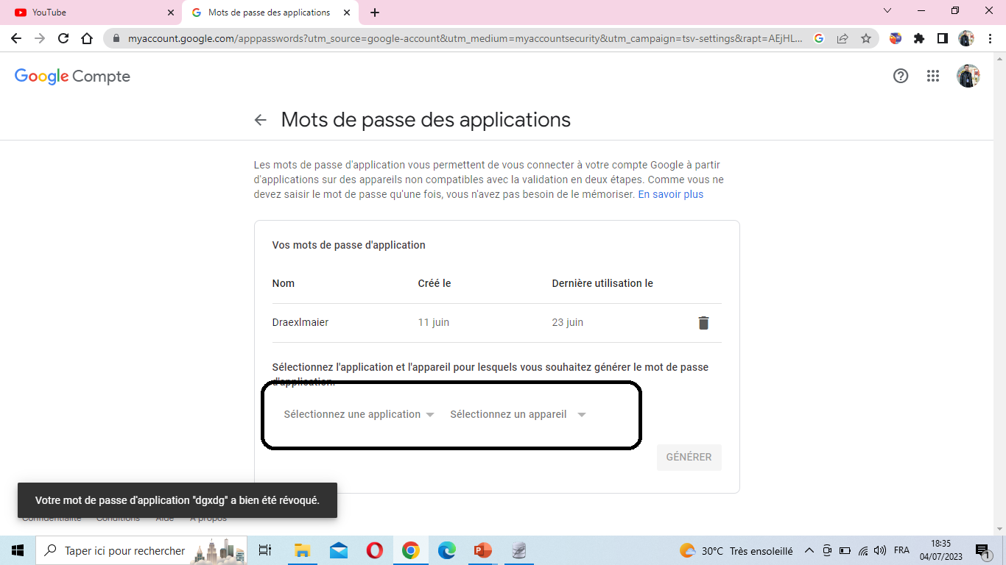
Configuration de la sécurité google pour utiliser le serveur
Notes:
Pour assurer que le smtp envoie les notifications il faut modifier quelque paramétre de sécurité de compte google donc Nous avons accéder en premier lieu au paramétre de sécurité du compte google , on choisit mots de passe des apps , on définit le nom de l’application qu’on souhaite le réaliser pour avoir à la fin un api appropriée (clé) qu’on l’utilise dans notre code par la suite

Slide 17
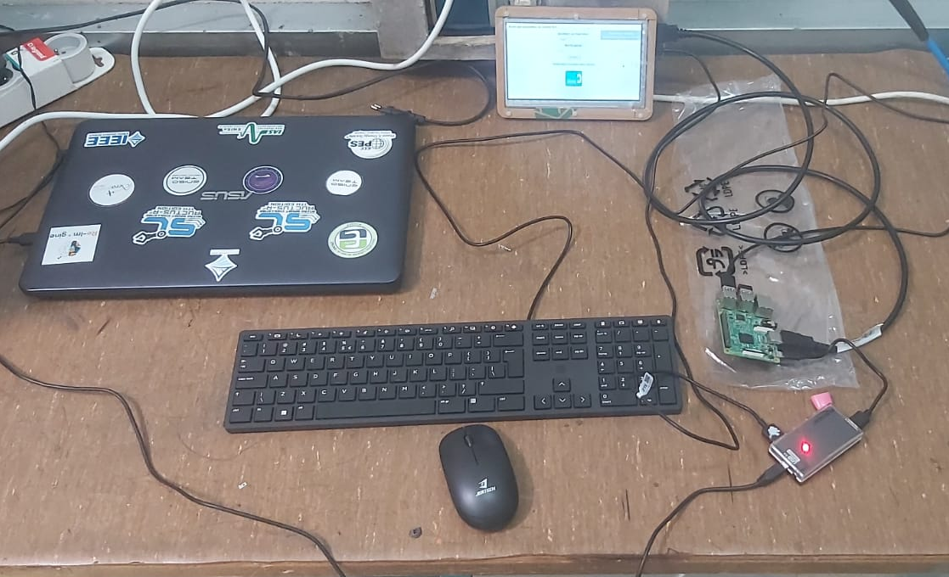
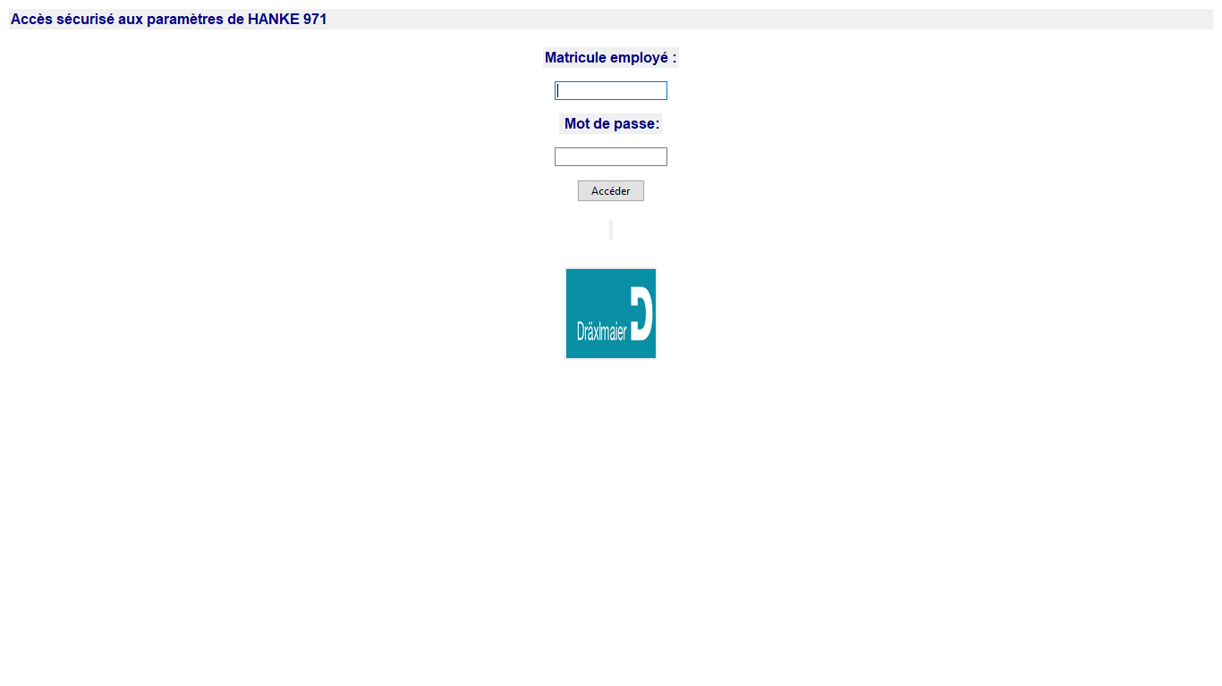
simulation et réalisation du prototype
Notes:
Ceci est l’interface développé en utilisant la langage de programmation python et pareil là le prototype que j’ai réalisé et je vais montré maintenant la simulation

Slide 18
Conclusion
Ce stage, bien qu'il s'agisse principalement d'une observation, a été extrêmement enrichissant pour moi.
Il m'a offert l'opportunité de découvrir le domaine de l'industrie des câbles de l'automobile, avec ses acteurs et ses contraintes.
En tant qu’un élève-ingénieur en première année, j'ai pu observer de près la gestion de la production et le déroulement quotidien des activités à l'usine, ce qui m'a permis de comprendre le fonctionnement de plusieurs machines.
Ainsi, j'ai l'opportunité de réaliser un petit projet qui renforce mes compétences techniques.

Slide 19
Merci pour votre attention

